Slide 1
Аналитички облик

Slide 2
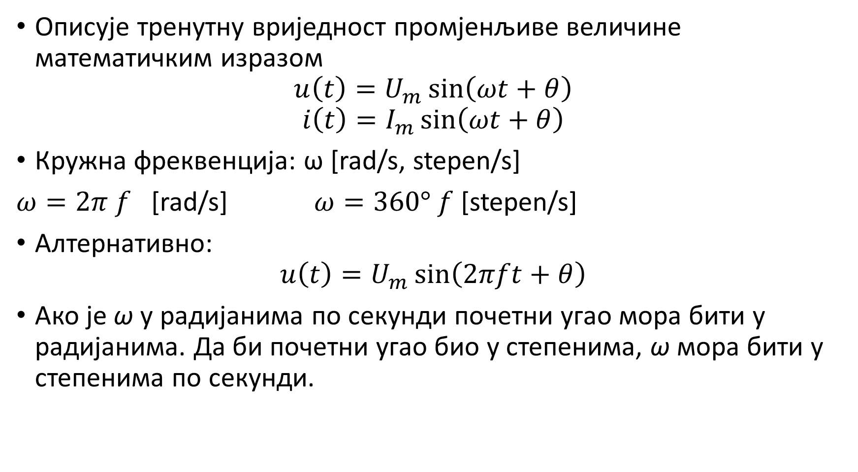
Аналитички облик
Описује тренутну вриједност промјенљиве величине математичким изразом
$$u\left(t\right)=U_{m}\sin\left(ωt+θ\right)$$
$$i\left(t\right)=I_{m}\sin\left(ωt+θ\right)$$
Кружна фреквенција: ω [rad/s, stepen/s]
$ω=2π f$ [rad/s] $ω=360° f$ [stepen/s]
Алтернативно:
$$u\left(t\right)=U_{m}\sin\left(2πft+θ\right)$$
Ако је ω у радијанима по секунди почетни угао мора бити у радијанима. Да би почетни угао био у степенима, ω мора бити у степенима по секунди.

Slide 3


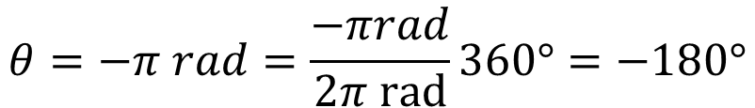
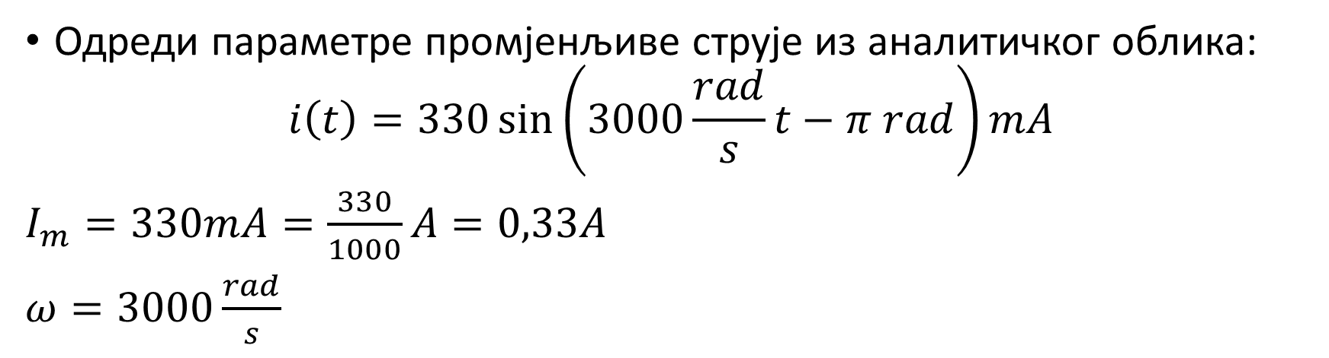
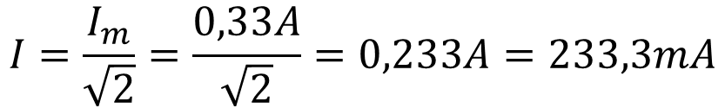
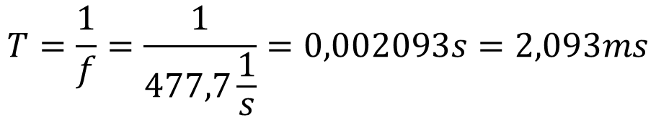
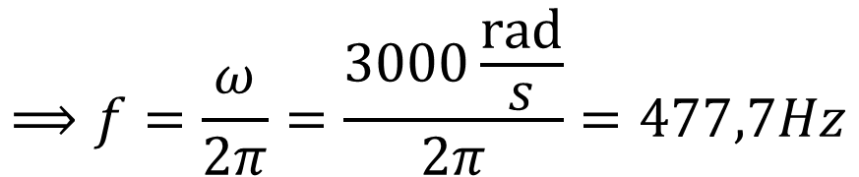
Задатак: параметри из аналитичког
$$i\left(t\right)=I_{m}\sin\left(ωt+θ\right)$$
Одреди параметре промјенљиве струје из аналитичког облика:
$$i\left(t\right)=330\sin\left(3000\frac{rad}{s}t−π rad\right)mA$$
$I_{m}=330mA=\frac{330}{1000}A=0,33A$
$ω=3000\frac{rad}{s}$
$$⟹f=\frac{ω}{2π}=\frac{3000\frac{rad}{s}}{2π}=477,7Hz$$
$$ω=2πf$$
$$T=\frac{1}{f}=\frac{1}{477,7\frac{1}{s}}=0,002093s=2,093ms$$
$$I=\frac{I_{m}}{\sqrt{2}}=\frac{0,33A}{\sqrt{2}}=0,233A=233,3mA$$
$$θ=−π rad=\frac{−πrad}{2π rad}360°=−180°$$

Slide 4
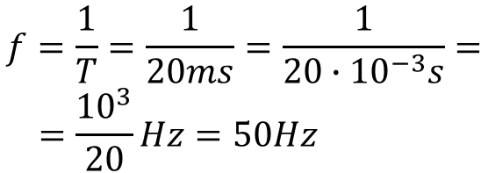





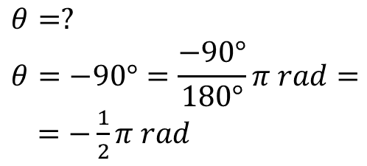


Задатак: Аналитички облик из параметара
Напиши аналитички облик промјенљивог синусоидалног напона кот кога је ефективна вриједност 5V, периода 20ms и почетни угао је -90°
$$u\left(t\right)=U_{m}\sin{(ωt+θ)}$$
$$ω=?$$
$$θ=? \\ θ=−90°=\frac{−90°}{180°}π rad=$$
$=−\frac{1}{2}π rad$
$$ω=2πf⟹f=?$$
$$U_{m}=?$$
$$f=\frac{1}{T}=\frac{1}{20ms}=\frac{1}{20∙{10}^{−3}s}= \\ =\frac{{10}^{3}}{20}Hz=50Hz$$
$$U=5V$$
$$U_{m}=\sqrt{2} U=\sqrt{2} 5V=7,07V$$
$$ω=2πf=2π 50\frac{rad}{s}=100π\frac{rad}{s}$$
$$u\left(t\right)=U_{m}\sin{(ωt+θ)}=7,07\sin{(100π\frac{rad}{s}t−\frac{π}{2}rad)}V$$

